Slide 1
Tanulmányi és sportversenyek
2020-2021.tanév

Slide 2
XXIX. Kaán Károly Országos Természet- és Környezet-ismereti verseny 2020/2021
országos 5.
megyei 1.
helyezett
Fekete András 5.a
felkészítő tanár : Nagyné Tóth Andrea

Slide 3
Herman Ottó verseny
országos
5.
helyezett
Nagy Zinka 4. c
felkészítő tanár : Vincze Gabriella

Slide 4
Curie Környezetvédelmi Emlékverseny
országos
8.
helyezett
Pál Csenge, Pintér Dominik,
Seres Botond
4.c
felkészítő tanár :Vincze Gabriella

Slide 5
Curie Környezetvédelmi Emlékverseny dokumentáció
országos
5.
helyezett
Pál Csenge, Pintér Dominik,
Seres Botond
4.c
felkészítő tanár :Korom Bettina

Slide 6
Tarka - barka rokolya - Hagyományok Háza.
országos
döntős
Szügyi Boglárka, Bednár Nóra
5.a
felkészítő tanár :Herédiné Szűcs Ildikó

Slide 7
Bendegúz Akadémia MatekÁsz Tudásbajnokság matematika:
megyei 1.
megyei 5.
hely
Tóth Gábor Zoltán
5.c
felkészítő tanár :Lakatosné Pék Klára

Slide 8
Tudásbajnokság magyar nyelv, természetismeret
megyei 1.
Tóth Gábor Zoltán
5.c
felkészítő tanár: Hegyi Edit,
Nagyné Tóth Andrea

Slide 9
nyelvÉSZ magyar anyanyelvi verseny
megyei 7.
Tóth Gábor Zoltán
5.c
felkészítő tanár: Hegyi Edit

Slide 10
Bonifert Domokos Nemzetközi Matematika Verseny
nemzetközi versenyen
3.
helyezett
Unghváry Blanka
4.a
felkészítő tanár: Király Dávid

Slide 11
Barabás Zoltán Biológia verseny 2020/2021
megyei 1.
helyezett
Rókusi Fülesbaglyok csapat:
Horváth Anna, Tanács Gréta és Vásárhelyi-Varga Luca
8.a
felkészítő tanár : Nagyné Tóth Andrea

Slide 12
Bendegúz Tudásbajnokság irodalmi
megyei
3.
helyezett
Szügyi Boglárka
5.a
felkészítő tanár: Havasiné Hel Edit

Slide 13
Tudásbajnokság Matematika
megyei
4.
helyezett
Sipos Ádám
4. e
felkészítő tanár: Bártfai Imréné ,
Nagy Zsuzsanna

Slide 14
XXVIII. Kaán Károly Országos Természet- és Környezetismereti verseny 2019/2020 (előző tanévről szeptemberre halasztott)
megyei
4.
helyezett
Vásárhelyi-Varga Dalma
6.a
felkészítő tanár: Nagyné Tóth Andrea

Slide 15
Tudásbajnokság matematika
megyei
4.
helyezett
Klement Noel
4.c
felkészítő tanár: Vincze Gabriella

Slide 16
XXX. Herman Ottó Kárpát-medencei Biológia verseny 2019/2020 (előző tanévről szeptemberre halasztott)
megyei
4.
helyezett
Horváth Anna
8.a
felkészítő tanár: Nagyné Tóth Andrea

Slide 17
XXVIII. Kaán Károly Országos Természet- és Környezetismereti verseny 2019/2020 (előző tanévről szeptemberre halasztott)
megyei
5.
helyezett
Földesi Sámuel
7. a
felkészítő tanár: Nagyné Tóth Andrea

Slide 18
Barabás Zoltán Biológia verseny 2020/2021
megyei
5.
helyezett
Zöld manók csapat:
Fakan Péter,
Gömöri Vilmos és Ugrin Barnabás
8.e
felkészítő tanár: Jankovichné Virányi Marianna

Slide 19
XXXI. Öveges József Kárpát-medencei Fizikaverseny
megyei
5.
helyezett
Győri Zalán
8.c
felkészítő tanár: Kovács Katalin
:

Slide 20
XXX. Herman Ottó Kárpát-medencei Biológia verseny 2019/2020 (előző tanévről szeptemberre halasztott)
megyei
5.
helyezett
Vásárhelyi-Varga Luca
8.a
felkészítő tanár: Nagyné Tóth Andrea

Slide 21
XXIV. Simonyi Zsigmond Kárpát-medencei helyesírási verseny
megyei
6.
helyezett
Fekete Brúnó
5.c
felkészítő tanár: Hegyi Edit

Slide 22
I. Matekász Tanulmányi Verseny
megyei
8.
helyezett
Sipos Ádám
4.e
felkészítő tanár: Bártfai Imréné ,
Nagy Zsuzsanna

Slide 23
Zrínyi matematika verseny
megyei
10.
helyezett
Böhler Szinta Amina
2.b
felkészítő tanár: Kürtiné Mészáros Adrienn

Slide 24
NyelvÉsz verseny
megyei
11.
helyezett
Tajti Gréta Angéla
2.b
felkészítő tanár: Kürtiné Mészáros Adrienn

Slide 25
Csongrád- Csanád Megyei "A" tagozatos vonós egyéni és kamarazenei versenyen
megyei
arany minősítés
Szurovecz Barbara
3. a
felkészítő tanár: Berényiné Ale Krisztina

Slide 26
Pom Pom és legújabb barátai- rajzverseny
városi
1.
helyezett
Tóth Gréta Boglárka
2.a
felkészítő tanár: Szkiváné Bencsik Márta

Slide 27
Pom Pom és legújabb barátai- rajzverseny
városi
2.
helyezett
Matijevics Bence
2.a
felkészítő tanár: Szkiváné Bencsik Márta

Slide 28
Pom Pom és legújabb barátai- rajzverseny
városi
3.
helyezett
Gyémánt Eszter
2.a
felkészítő tanár: Szkiváné Bencsik Márta

Slide 29
Zrínyi Ilona Matematika verseny
megyei
23.
helyezett
Csorba Panna
6.e
felkészítő tanár: Törteli Ervin

Slide 30
dr. Balog János Gyermeknapi horgászverseny / Szegedi Herman Ottó Horgászegyesület
megyei/ felsős korcsoport
1.
helyezett
Ifkovics Viktor
5.c
felkészítő tanár: Kovács Katalin

Slide 31
dr. Balog János Gyermeknapi horgászverseny / Szegedi Herman Ottó Horgászegyesület
megyei /alsós korcsoport
2.
helyezett
Ifkovics Virág
3.c
felkészítő tanár: Kovács Katalin

Slide 32
A Magyar Kultúra Napja / Agóra pályázat
városi
díjazott
Szügyi Boglárka, Marton Katalin,
Bednár Nóra, Szendrei Boglárka,
Gyovai Bodák Barbara, Unghváry Arika,
Szász Dorottya
5.a
felkészítő tanár: Herédiné Szűcs Ildikó

Slide 33
Zrínyi Ilona Matematika verseny
megyei
díjazott
Fekete Brúnó
5.c
felkészítő tanár: Lakatosné Pék Klára

Slide 34
Bonifert Domokos Nemzetközi Matematika Verseny
nemzetközi
döntőbe jutottak
Unghváry Arika, 5.a
Földesi Sámuel, 7.a
Vereska Hunor, 7.b
felkészítő tanár: Sági-Koczor Mónika,
Vincze Hajnalka

Slide 35
Múzeumok Őszi Fesztiválja - Múzeumi játék régi mesterségekről (Tímár-Tabakos-Varga )
városi
döntős
Szügyi Boglárka, Marton Katalin,
Bednár Nóra, Szendrei Boglárka,
Gyovai-Bodák Barbara, Unghváry Arika,
Szász Dorottya
5.a
felkészítő tanár: Herédiné Szűcs Ildikó

Slide 36
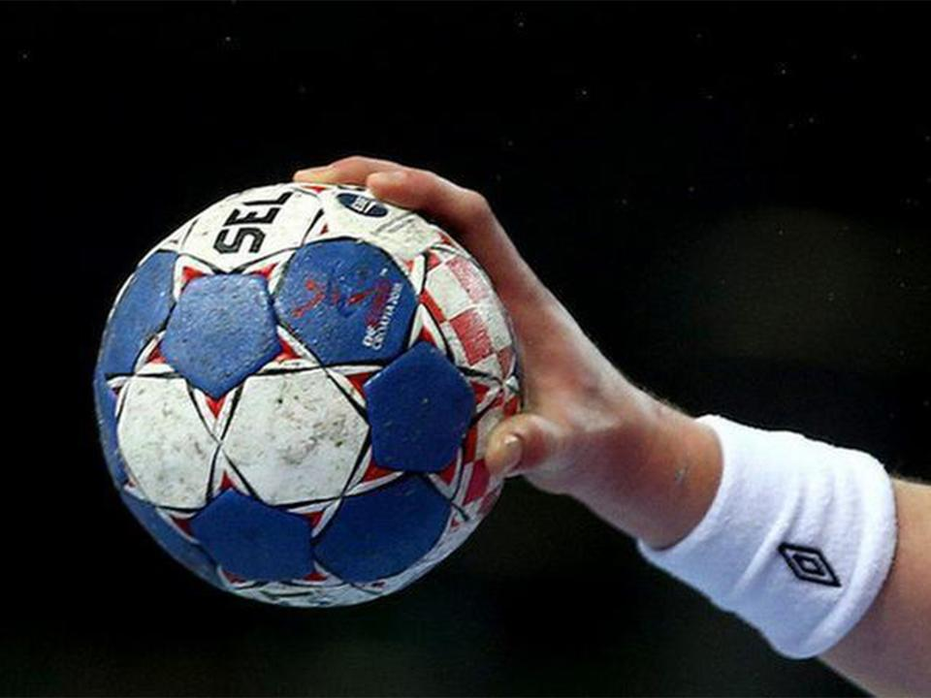
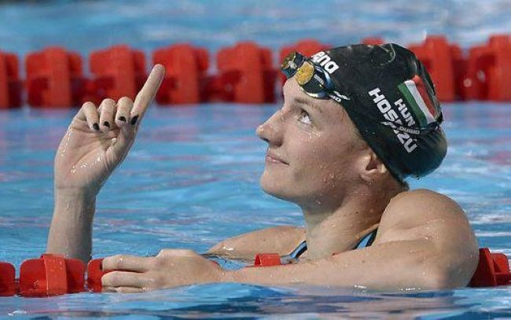
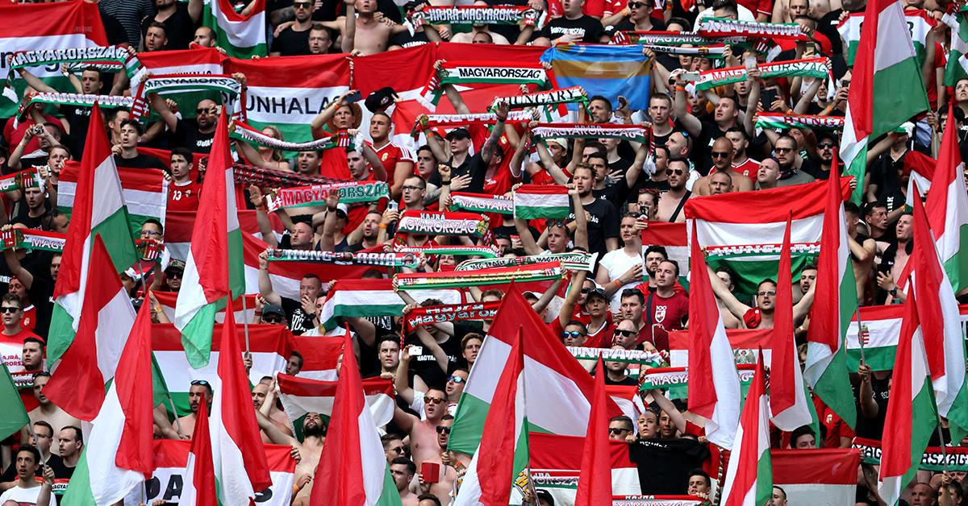
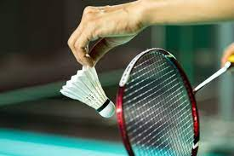
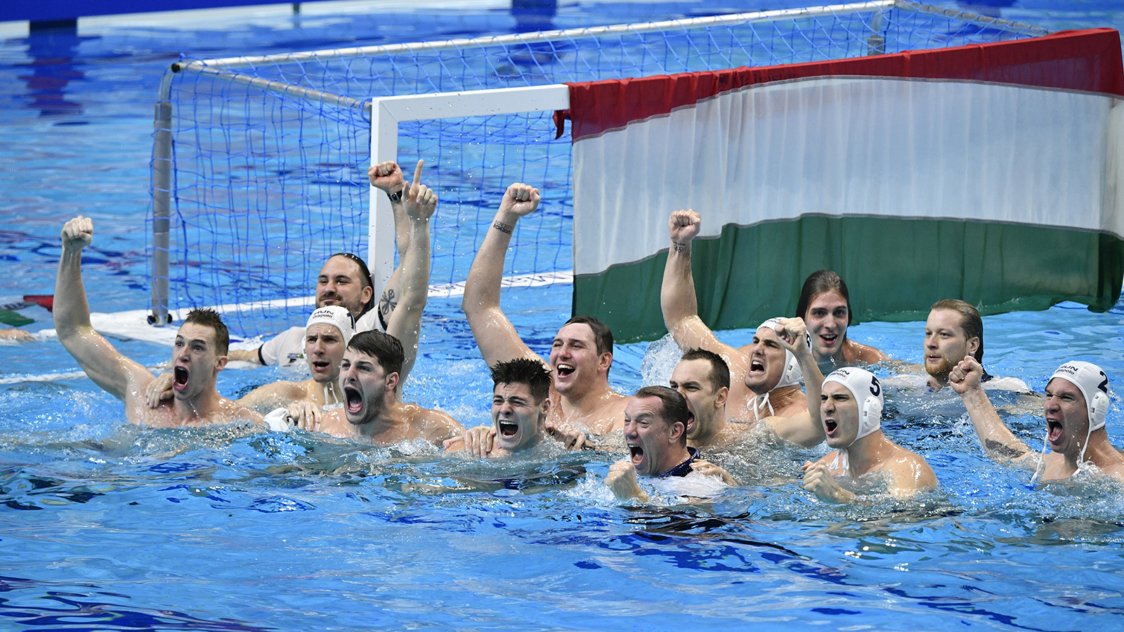
Sportversenyek

Slide 37
MLSZ U-12 Kiemelt Dél-keleti Bajnokság
BAJNOK CSAPAT
tagjai
Lőcsei Levente, Müller Dávid
5.b
Felkészítő: Kovács Péter,
Farkas Ákos
Bánfalvi Csaba

Slide 38
Tollaslabda Magyar Bajnokság
U 11 kategória – egyéni
1. helyezett
U 13 kategória –páros
3. helyezett
Pesti Sport Kupa U11 "A" kategória országos tollaslabda verseny: 1. hely
Tóth Gábor Zoltán
5.c
felkészítő tanár: Bánfalvi Csaba

